Slide 1
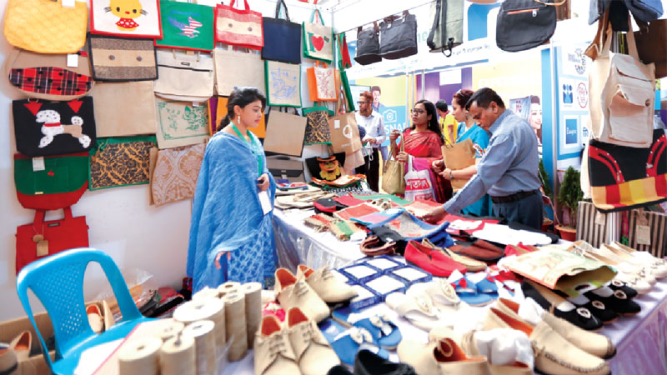
স্বাগতম সবাইকে

Slide 2
পরিচিতি
শ্রেণি: নবম
বিষয়:ব্যবসায় উদ্যোগ
অধ্যায়ঃ:প্রথম
সময়: ৫০ মিনিট
তারিখঃ ০৩/০৭/২০১৯ ইং
নামঃপিংকি পাল
(সহকারী শিক্ষক)ব্যবসায় শিক্ষা
গাজীপুর হাই স্কুল এন্ড কলেজ।

Slide 3
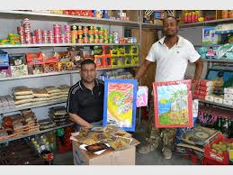
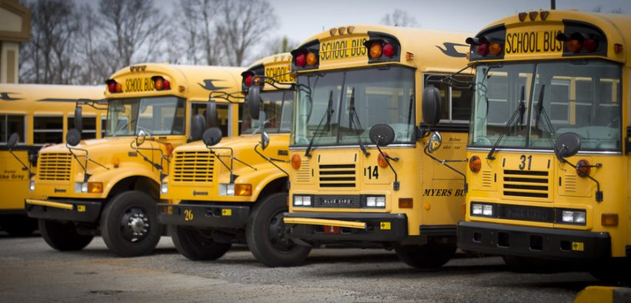
ছবিটি লক্ষ্য কর এবং বলো-
ব্যবসায়িক প্রতিষ্ঠান
পরিবহন ব্যবসা

Slide 4
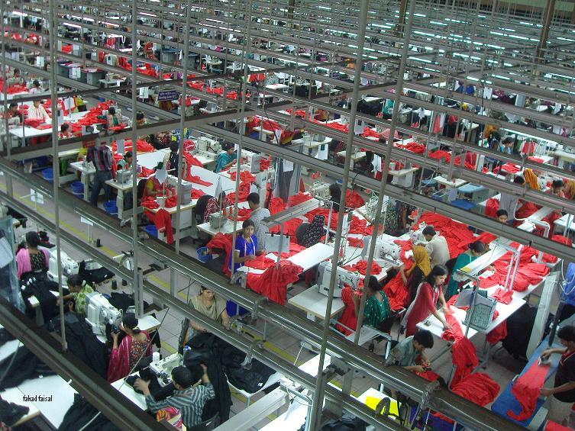
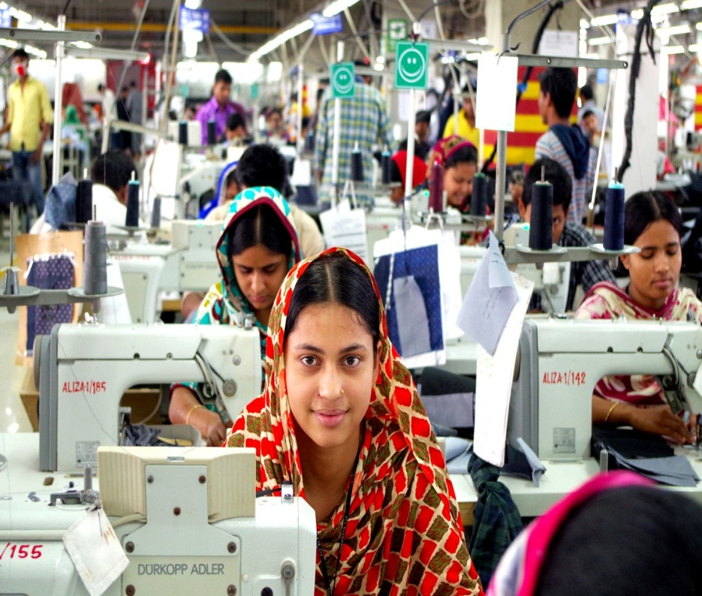
ছবিটি লক্ষ্য কর এবং বলো-
গার্মেন্টস শিল্প

Slide 5
আজকের পাঠের বিষয়
ব্যবসায় পরিবেশ

Slide 6
শিখনফল
এই পাঠশেষে শিক্ষার্থীরা...
ব্যবসায় পরিবেশের ধারণা বর্ণনা করতে পারবে
ব্যবসায় পরিবেশের উপাদানগুলো চিহ্নিত করতে পারবে
ব্যবসায় পরিবেশের উপাদানগুলো ব্যাখ্যা করতে পারবে।

Slide 8
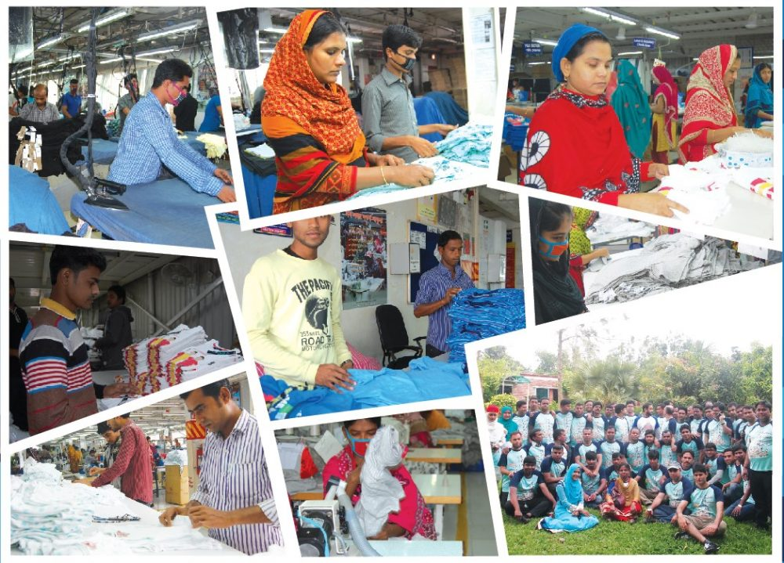

Slide 9
ব্যবসায় পরিবেশ
ব্যবসায়
প্রতিষ্ঠান
ভূমি
বাণিজ্যিক
আইন
কারিগরি
দক্ষতা
মূলধন
সরকারি
নীতিমালা
প্রাকৃতিক
সম্পদের
পর্যাপ্ততা

Slide 10
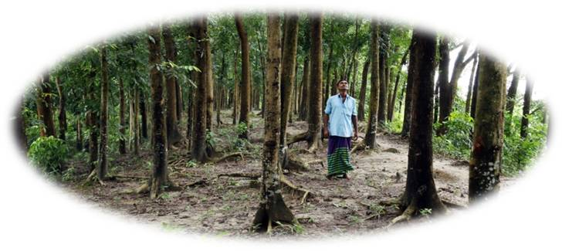
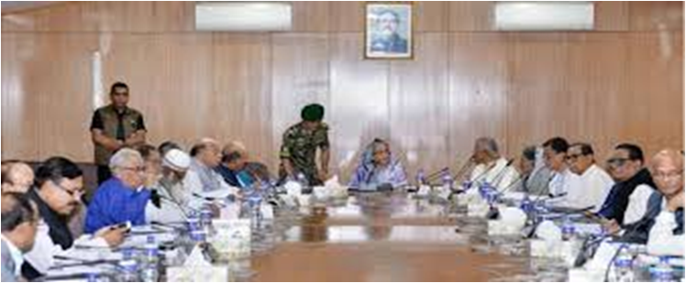
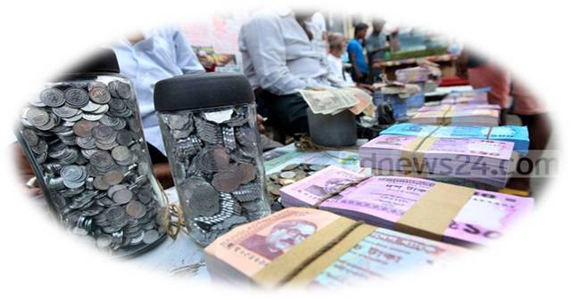
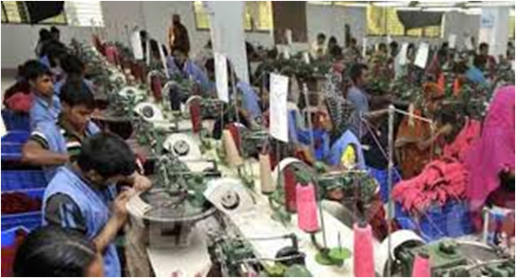
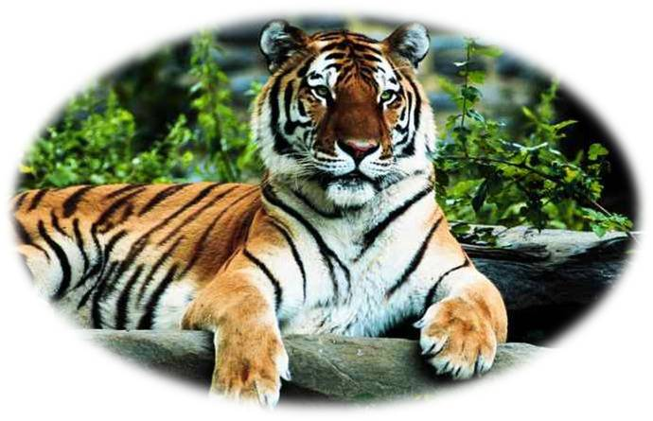
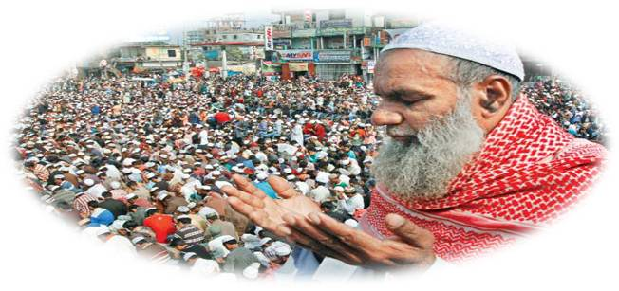
ব্যবসায় পরিবেশের উপাদান সমূহ চিহ্নিতকরণ
প্রাকৃতিক পরিবেশ
অর্থনৈতিক পরিবেশ
সামাজিক ওসাংস্কৃতিক পরিবেশ
রাজনৈতিক পরিবেশ
প্রযুক্তিগত পরিবেশ
আইনগত পরিবেশ

Slide 11
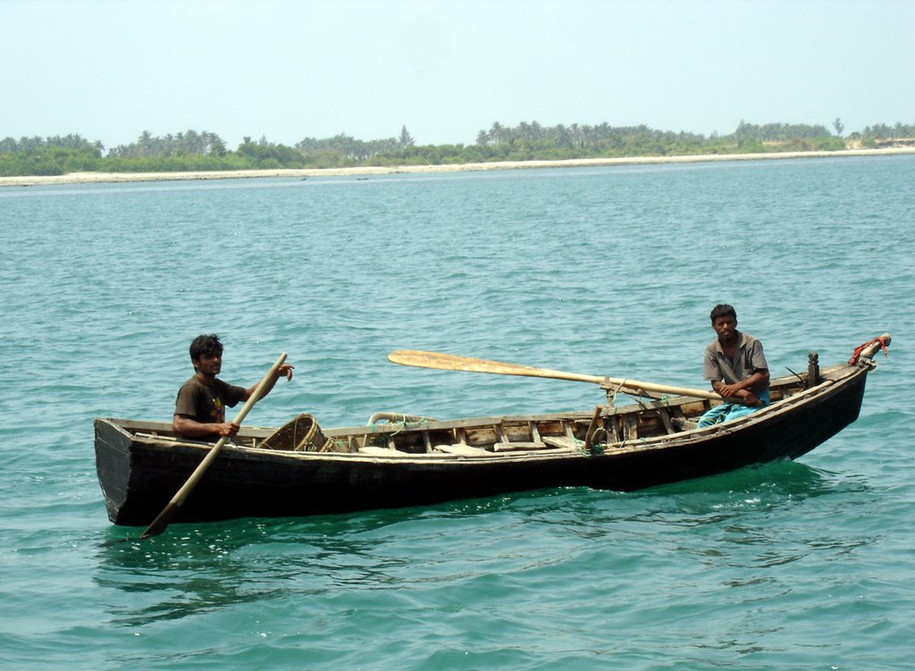
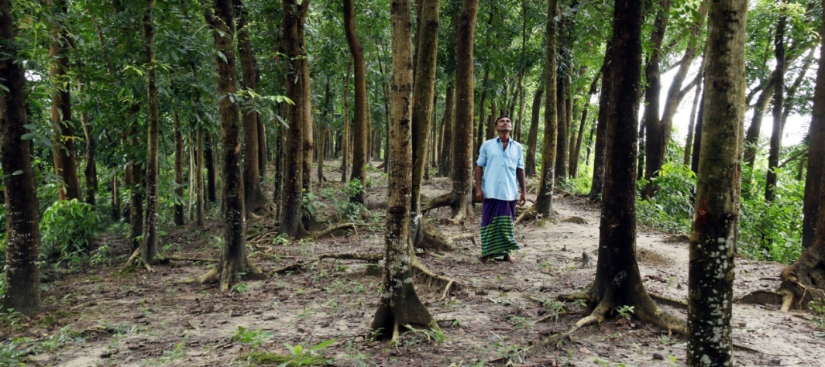
প্রাকৃতিক পরিবেশ
অন্যান্য
জলবায়ু
নদনদী
ভূমি
প্রাকৃতিক সম্পদ

Slide 12
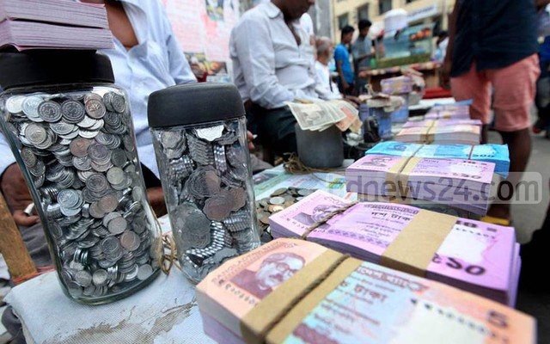
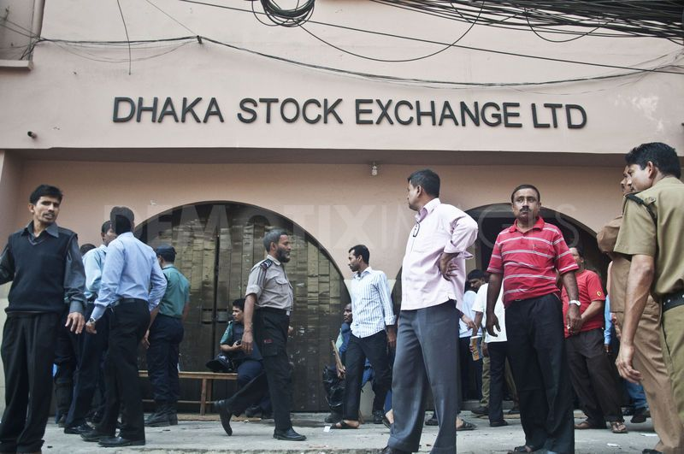
অর্থনৈতিক পরিবেশ
অন্যান্য
মূলধন
অর্থ ও ব্যাংকি
মুদ্রাস্ফীতি
সঞ্চয় ও বিনিয়োগ

Slide 13
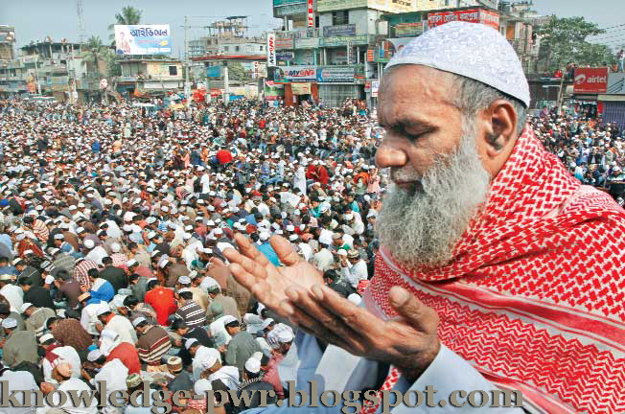
সামাজিক পরিবেশ
অন্যান্য
জাতি
ধর্মীয় বিশ্বাস
মানব সম্পদ
ঐতিহ্য
শিক্ষা ও সংস্কৃতি

Slide 14
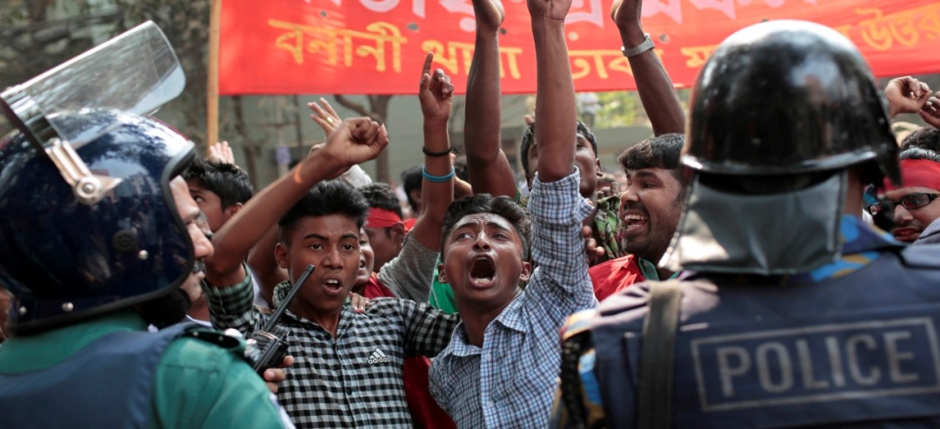
রাজনৈতিক পরিবেশ
অন্যান্য
সার্বভৌমত্ব
সরকার
আইন শৃঙ্খলা
আন্তর্জাতিক সম্পর্ক
রাজনৈতিক অস্থিতিশীলতা

Slide 15
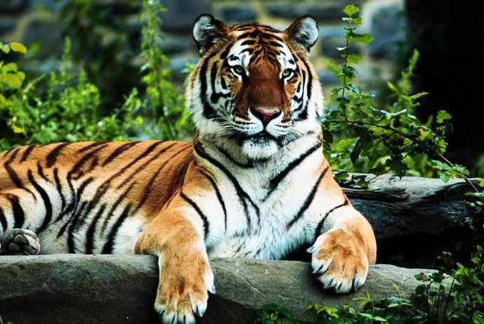
আইনগত পরিবেশ
অন্যান্য
শিল্প আইন
পরিবেশ সংরক্ষণ আইন
ভোক্তা আইন
বাণিজ্যিক আইন

Slide 16
প্রযুক্তিগত পরিবেশ
অন্যান্য
প্রযুক্তি আমদানির সুযোগ-সুবিধা
প্রযুক্তি শিক্ষার সুবিধা
উন্নত প্রযুক্তিনির্ভর প্রতিষ্ঠান
কারিগরি দক্ষতা

Slide 17
দলগত কাজ
সময়- ১০ মিনিট
তোমাদের এলাকায় নিচের পরিবেশের উপাদান গুলো
ব্যবসায়ের জন্য অনুকূল না প্রতিকূল তা ব্যাখ্যা কর
উপাদান | অনুকূল | প্রতিকূল
জলবায়ু
বিদ্যু
ভূমি
নদনদী
ঐতিয্য
ব্যাংকিং সুবিধা

Slide 18
মূল্যায়ন
সময়- ০৫ মিনিট
ব্যবসায়ের পরিবেশর উপাদান কয়টি ?
বনভূমি কোন পরিবেশের উপাদান?
সংস্কৃতি কোন পরিবেশের উপাদান ?
প্রযুক্তিগত উন্নয়ন উৎপাদনকে কি করে ?

Slide 19
বাড়ির কাজ
সুষ্ঠু রাজনৈতিক পরিবেশ ব্যবসায়িক পরিবেশের জন্য উত্তম- যুক্তি সহকারে ব্যাখ্যা দাও ।

Slide 20
ধন্যবাদ সকলকে

